Slide 1


Slide 2
区块链+隐私保护 场景式新探索
严强
2020.7

Slide 3



内容大纲
区块链+隐私保护，新航标！
“通用”隐私保护解决方案，真迷局！
场景式隐私保护解决方案，黑科技！

Slide 4




内部分享须知
请勿录音
请勿录像
请勿截屏
请勿外传

Slide 5
区块链+隐私保护
01.
新航标

Slide 6
隐私保护 – 数字化经济新航标
数据孤岛
数据石油
可用而不可见
隐私不“隐”
数据治理困局
规定用途用量
隐私保护
隐私合规
数据溯源
数据动能
跨主体合理有序流动
数据鉴证
数据协同计算
隐私计算
数据流通
数据交易变现
数据确权

Slide 7
隐私保护行业痛点
技术门槛高
性能不足
隐私保护
技术方案
难以去除中心化信任
隐私数据流动不可控
升级改造代价高
终端用户认知难

Slide 8

“可用而不可见”只是隐私保护的一个小目标
可用而不可见
谁可用？谁不可见？
使用次数有没有限制？
使用方式有没有限制？
什么可用？什么不可见？
隐私主体可不可以自主控制？
结果正确性如何验证？

Slide 9
区块链 + 隐私保护 – 产业发力点
弱信任环境下的分布式多方数据协作
供应链
数据难以跨域
跨域数据融合
数据品质不高
数据品质提升
商业模式创新
精准营销
健康服务
数据使用不受控
隐私风险控制
数据价值整合
金融服务
数据保护法律法规严
敏感数据发掘
合规壁垒消除
物联网+5G
人工监管难度大
监管科技

Slide 10
“通用”隐私保护解决方案
02.
真迷局

Slide 11
通用解决方案的魅力
零知识证明
可信硬件执行环境
终极效果等价于可信第三方
(y1, y2, …) = F(x1, x2, …)
算术运算
逻辑运算
计算
验证
安全多方计算
全同态密文计算

Slide 12
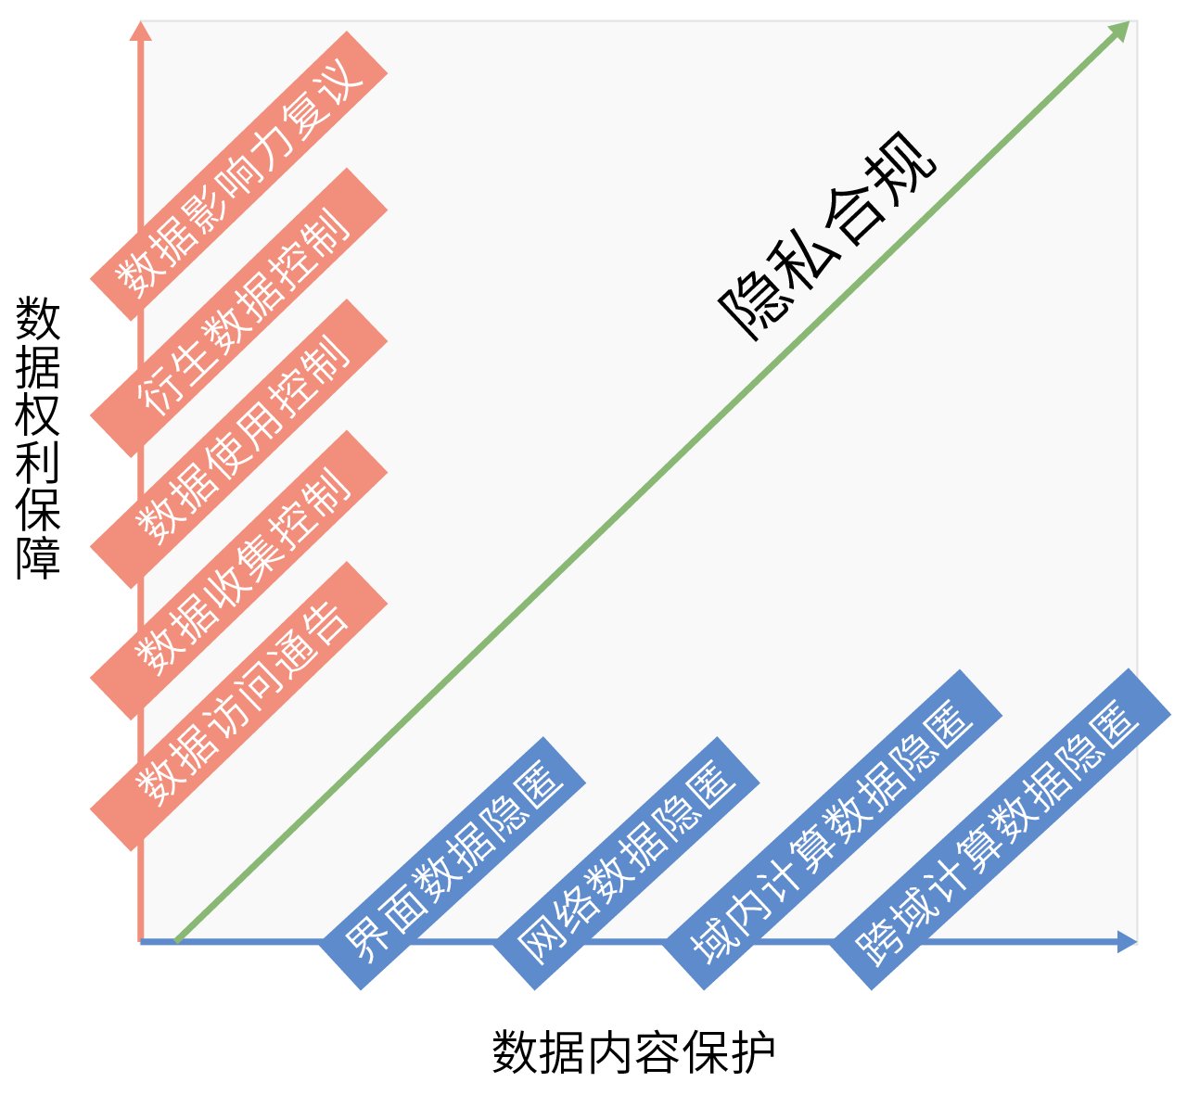
挑战1：隐私保护并非只有数据内容保护
隐私保护的目标 保障隐私主体的权利，控制潜在的隐私风险
传输
存储
使用
删除
收集
销毁
《个人金融信息保护技术规范》
中定义的隐私数据生命周期

Slide 13
挑战2：隐私保护技术有局限性
零知识证明
安全多方计算
可信硬件执行环境
全同态密文计算
构造复杂
表达能力有限
不支持多方计算
构造复杂
参与方数目瓶颈
性能瓶颈
信任硬件厂商
信任平台运营方
修补升级代价高
性能瓶颈
表达能力有限
数据验证追责难

Slide 14
挑战3：隐私保护技术有时效性
更快的计算机
更强的破解算法
进出口限制或停产
更高的合规要求
安全强度的位数
算法的安全假设
硬件的供应量
标准规范的时效

Slide 15
通用解决方案难以满足所有的现实需求
功能性
数据全生命周期保护
非计算性隐私保护
适用性
时效性
支撑海量数据业务的性能和扩展性
灵活便捷的业务流程转化能力
未来破解技术的防范
未来合规要求的升级

Slide 16
场景式隐私保护解决方案
03.
黑科技

Slide 17







WeDPR场景式设计理念
场景
业务需求的模块化解构：
PaaS = Privacy as a Service
应用
纵向聚焦：
PWaaS = Privacy Workflow as a Service
流程
横向聚焦：
PPaaS = Privacy Procedure as a Service
环节
业务聚焦 即时可用 轻装上阵 百花齐放

Slide 18

WeDPR 5C隐私保护效果
Credible
透明可信
透明可信：看得清
易用可控：使得顺
合规可管：管得住
集成友好：合得来
场景聚焦：配得巧
Compliant
合规可管
Controllable
易用可控
隐私数据
可隐可现
可控可用
Composable
集成友好
Concentrated
场景聚焦

Slide 19
纵向聚焦：核心场景全流程抽象
纵向聚焦
WeDPR示例场景
流程1
流程2
流程3
流程4
支付
投票
竞拍
摇号
通用隐私计算
认证信息披露
环节A
环节A
环节A
环节A
环节B
环节C
环节D
环节E
环节X
环节X
环节X
环节X

Slide 20

支付场景中的隐私需求
你介不介意公开
你和谁做了交易？
做了什么交易？

Slide 21





支付场景
所有中间参与方都知道交易金额
服务发起方知道支付方账户余额
服务发起方知道支付方身份
服务接收方知道收款方账户余额
服务接收方知道收款方身份
支付方
服务发起方
中间参与方
支付平台可能会接收到大量的账户数据：
用户真实姓名、手机、电子邮箱、家庭住址、消费记录等高度敏感信息。
收款方
服务接收方

Slide 22

支付场景中核心技术 – 公开可验证密文账本
公司甲
资金余额：1000万
存货：0个
公司乙
资金余额：200万
存货：500个
公司甲
资金余额：C1万
存货：D1个
公司乙
资金余额：C2万
存货：D2个
T0
公开可验证
密文关系：
C1 – C3 = C5
C2 + C3 = C6
C3 > 0
C4 > 0
C5 > 0
支付：200万
支付：C3万
货物数量：200个
货物数量：D3个
账本密文化
X
货物单价：1万
X
货物单价：C4万
C4 * D3 = C3
D1 + D3 = D4
D2 – D3 = D5
D3 > 0
D5 > 0
公司甲
资金余额：800万
存货：200个
公司乙
资金余额：400万
存货：300个
公司甲
资金余额：C5万
存货：D4个
公司乙
资金余额：C6万
存货：D5个
T1

Slide 23
公开可验证密文账本 – 方案能力总览
核心优势
重要功能和指标
全密文记账
账目密文数值之间的算术、逻辑全关系证明
A + B = C, A * B = D
A > B, A != B
功能特性（以支付类应用为例）
支持任意数据类型的资产或权益类型（数值型和非数值形）
交易者身份和交易金额隐匿
基于零知识证明算法
不依赖可信硬件执行环境
不依赖可信第三方服务
国密算法和监管支持
性能指标
百字节交易记录大小
微秒级交易处理延时
万级每秒交易并发量
典型应用场景（不完全列举）
涉及数字化资产流通的场景
支付
涉及多方之间共享账本信息的场景
供应链金融
跨境金融服务

Slide 24

投票场景中的隐私需求
你介不介意公开
你投了谁的票？
和谁是一伙的？

Slide 25

投票场景
计票者知道每张选票的选择
计票者可能知道投票者身份
公众需信赖计票者正确计票
公众需信赖计票者不篡改选票
投票者
投票者
2018年11月，美国中期选举中，佛罗里达州竞选两党初次计票结果差别不足0.5百分点，依照当地法律，进行重新计票。
第一次机器重新计票结束之后，结果差别不足0.25百分点，启动第二次手工重新计票，耗时耗费巨大。
计票者
候选者

Slide 26
投票场景中核心技术 – 多方密文决策
个体数据不解密：
C1，C2，C3
参与方甲
个体数据：5
参与方乙
个体数据：20
参与方丙
个体数据：10
参与方甲
个体数据：C1
参与方乙
个体数据：C2
参与方丙
个体数据：C3
密文决策
求和数据：35
求和数据：35
公开可验证
密文决策的正确性：
C1 + C2 + C3 = 35

Slide 27
多方密文决策 – 方案能力总览
核心优势
重要功能和指标
参与者身份和个体意向选择隐匿
不依赖中心化的可信第三方来汇总个体意向
决策汇总结果的正确性公开可验证
功能特性（以投票类应用为例）
支持多种常用投票规则
投票者身份和投票选择隐匿
投票者可独立验证自己投出选票被正确计入结果
公众可独立验证投票结果正确性
基于零知识证明算法
不依赖可信硬件执行环境
不依赖可信第三方服务
国密算法和监管支持
性能指标
百字节投票记录大小
毫秒级投票处理延时
千级每秒投票处理并发量
典型应用场景（不完全列举）
涉及数字化线上决策的场景
投票
选举
榜单
涉及敏感数据汇总的场景
行业敏感数据求均值

Slide 28
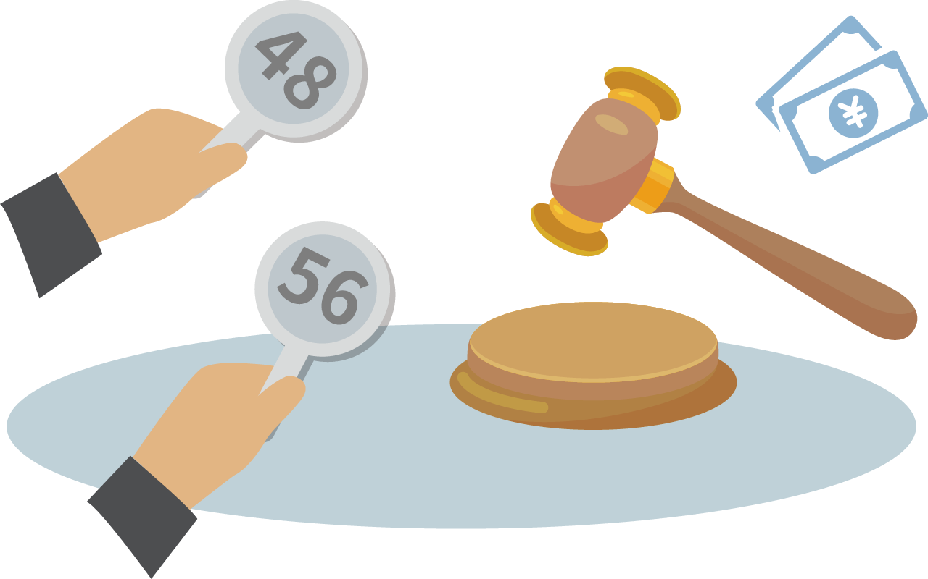
竞拍场景中的隐私需求
你介不介意公开
你的底价是什么？
自己的行业排名？

Slide 29


竞拍场景
拍卖师知道每个竞买人的出价
拍卖师可能知道每个竞买人的身份
竞买人可能知道其他竞买人的出价
竞买人可能知道其他竞买人的身份
竞买人
竞买人
除了传统的拍卖行竞拍，以竞价为核心的竞拍已衍生了多样化的经济活动，如标准商品的采购招标、融资招标、广告竞价等。
经手大量敏感信息的拍卖机构对于竞拍过程中的公平性和隐私性难以自证清白，可能促成串标、围标等不法行为。
拍卖师
买受人

Slide 30
竞拍场景中核心技术 – 多方密文排名
个体数据不解密：
C1，C2，C3
参与方甲
个体数据：5
参与方乙
个体数据：20
参与方丙
个体数据：10
参与方甲
个体数据：C1
参与方乙
个体数据：C2
参与方丙
个体数据：C3
密文排名
排名结果：乙、丙、甲
参与方甲
个体排名：3
参与方乙
个体排名：1
参与方丙
个体排名：2
仅获知自身的排名，无法获知其他参与方的排名

Slide 31
多方密文排名 – 方案能力总览
核心优势
重要功能和指标
参与者身份和待比较的个体数值隐匿
不依赖中心化的可信第三方来比较个体数值
排名结果的正确性公开可验证
功能特性（以竞拍类应用为例）
支持多种常用竞拍规则
竞买人身份和出价金额隐匿
仅披露中标价信息
基于同态密文逻辑运算算法
不依赖拍卖师来比较出价高低
不依赖可信硬件执行环境
不依赖可信第三方服务
国密算法和监管支持
性能指标
千字节出价记录大小
毫秒级出价处理延时
千级每秒出价处理并发量
典型应用场景（不完全列举）
涉及数字化线上排名的场景
竞拍
招标
涉及敏感数据排名的场景
行业敏感数据求排名区间

Slide 32
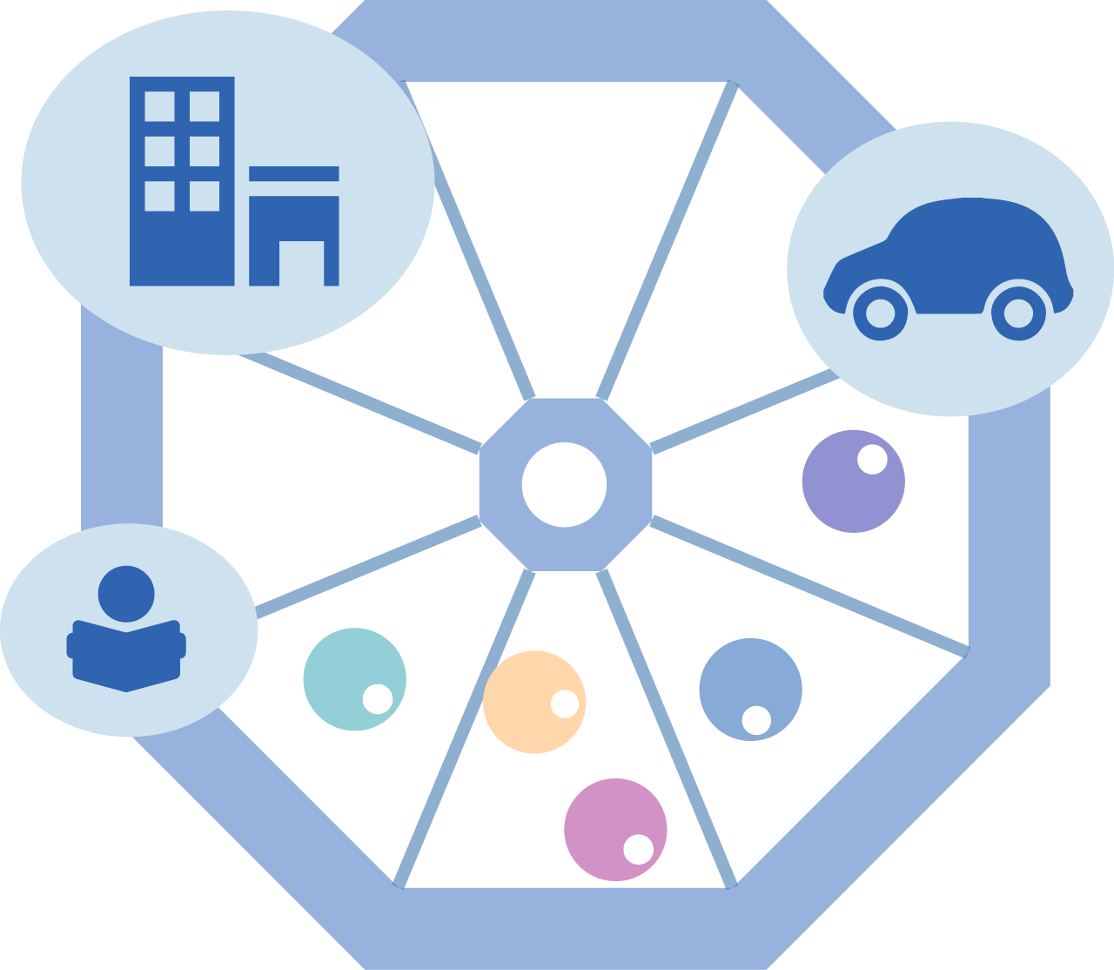
摇号场景中的隐私需求
你介不介意公开
你的号签？
摇号服务可以凭此不让你中签？

Slide 33

摇号场景
摇号服务可能知道申请人的身份
摇号服务可能知道申请人的号签
申请人信赖摇号服务不操纵抽签过程
申请人
申请人
摇号已经成为现代社会中对于紧缺资源公平分配的常见手段，通常会涉及高价值的标的，如房产、招生名额等。
在传统方案中，申请人难以核实抽签过程的随机性，配合申请人的身份和号签信息，摇号服务有一定的操作空间来影响最后中签的结果。
摇号服务
中签人

Slide 34
摇号场景中核心技术 – 多方安全随机数生成
平台方
参与方甲
参与方乙
参与方丙
多方协作生成
随机数：520
随机数：520
单个参与方无法操纵随机数结果

Slide 35
多方安全随机数生成 – 方案能力总览
核心优势
重要功能和指标
参与者身份和待抽签的个体数值隐匿
不依赖中心化的可信第三方来生成随机数
多方协作生成的随机数的正确性公开可验证
功能特性（以摇号类应用为例）
支持多种常用摇号规则
申请人身份和号签数值隐匿
仅披露中签数值信息
申请人可参与中签所需的随机数生成过程
不依赖平台服务来确定中签所需的随机数
不依赖可信硬件执行环境
不依赖可信第三方服务
国密算法和监管支持
性能指标
微秒级抽签处理延时
万级每秒抽签处理并发量
典型应用场景（不完全列举）
涉及公平随机分配的场景
摇号
抽奖
涉及防止作弊造假的场景
抽检
审计

Slide 36
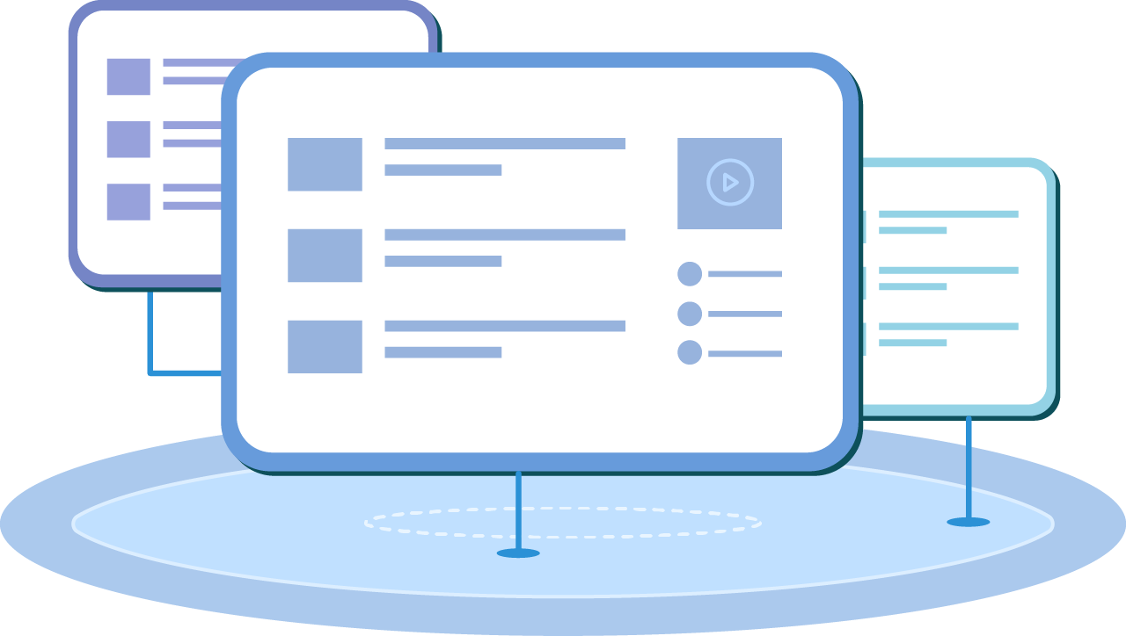
通用隐私计算场景中的隐私需求
你介不介意公开
你的敏感输入数据？
敏感中间状态数据？

Slide 37

通用隐私计算场景
计算服务可能知道协作者的身份
计算服务可能知道协作者的数据明文
协作者需信赖计算服务正确计算
协作者信赖计算服务不篡改计算结果
协作者
协作者
随着国内外隐私保护立法日渐完善，隐私计算已经成为数字化经济中连接数据孤岛、实现数据可控跨域流动、联合价值发掘的必要技术手段。
在传统方案中，多个互不信任的协作者难以找到一个共同信任的第三方来运行涉及敏感数据汇集的计算服务。同时，计算服务有一定的操作空间来影响最后计算结果的正确性。
计算服务
协作者

Slide 38
通用隐私计算场景中核心技术 – 多方密文电路（beta）
个体数据不解密：
C1，C2，C3
参与方甲
个体数据：5
参与方乙
个体数据：20
参与方丙
个体数据：10
参与方甲
个体数据：C1
参与方乙
个体数据：C2
参与方丙
个体数据：C3
密文电路分片1
密文电路分片2
中位数：10
密文电路计算
中位数：10
重放可验证
隐私计算的正确性：
Median(C1, C2, C3) = 10

Slide 39
多方密文电路（beta） – 方案能力总览
核心优势
重要功能和指标
图灵完备性，支持任意计算类型
算术运算 A + B * C
逻辑运算 A >= B
支持任意输出方式
敏感中间结果不输出
定向加密输出
功能特性（以计算类应用为例）
支持基本计算类型无损运算（基本算术运算、逻辑运算）
支持高级计算类型高精度拟合运算（e^{x}, Sigmoid(x)）
支持明文输出、敏感中间结果不输出、定向加密输出等多种结果输出方式
验证方通过重放验证计算输入和输出的正确性，未被篡改。
不依赖可信硬件执行环境
不依赖可信第三方服务
性能指标
简单计算 – 毫秒级计算延时
复杂计算 – 单个电路单次运算支持10万+项数据输入
典型应用场景（不完全列举）
涉及多方数据汇集的场景
数据平台
联合风控
联合营销

Slide 40
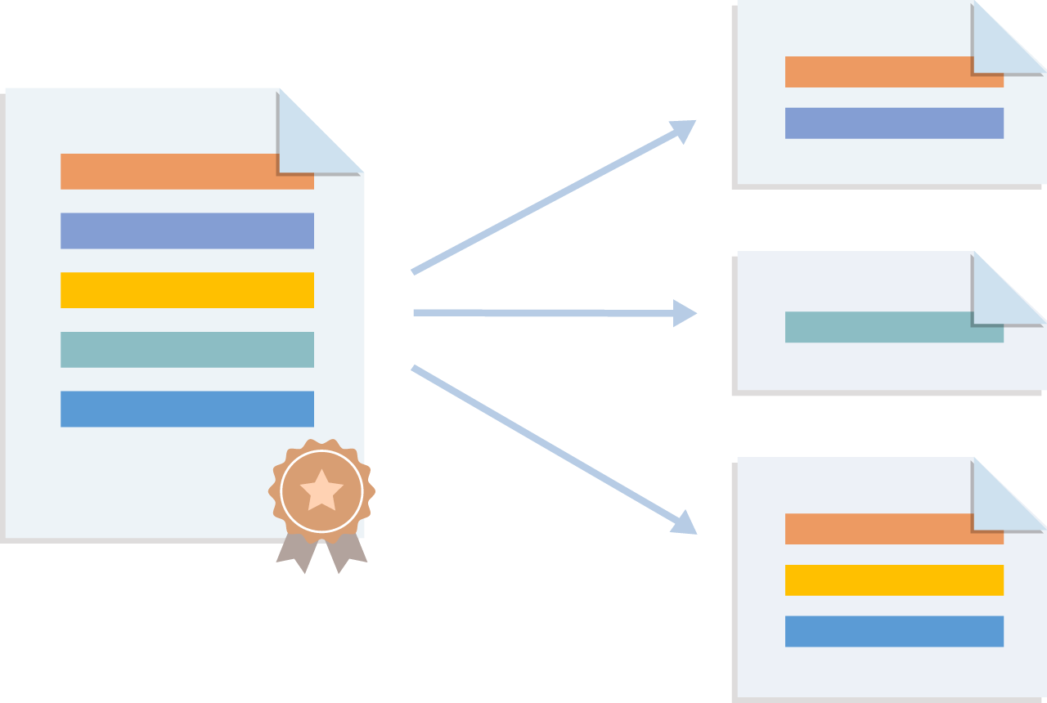
认证信息披露场景中的隐私需求
你介不介意公开
不必要公开的敏感信息？

Slide 41


认证信息披露场景
验证者可能获得用户不必要披露的敏感信息
用户可能伪造需要披露的敏感信息
凭证签发方可能知道用户的使用凭证信息
用户
认证信息披露是数字生活中的必要功能，对提升用户和服务提供者互信、提升用户对个人信息的掌控力度、推动电子凭证化落地都具有深远的影响，具体可以应用到个人身份认证、企业资质认证、可信数据交换等领域。
在传统方案中，信息披露的灵活性不高，难以在验证信息有效性的同时，实现最小化信息披露。
凭证签发方
验证者

Slide 42
认证信息披露场景中核心技术 – 选择性密文披露
已认证的信息：
姓名：张三
年龄：25
电话：1XXXXXX
住址：XX区XX街道
身份证号码：XXX
已认证的信息：
姓名：张三
年龄：25
电话：1XXXXXX
住址：XX区XX街道
身份证号码：XXX
选择性披露
必须全部展示：
姓名：张三
年龄：25
电话：1XXXXXX
住址：XX区XX街道
身份证号码：XXX
姓名核实：
姓名：张三
年龄成年核实：
年龄 >= 18
居住地核实：
住址：位于 XX区
国籍核实：
身份证号码：有
对所有信息的集合仅需认证一次，随后每次都可以自主选择进行最小化信息披露，非披露信息仅以盲化后的密文形式展现

Slide 43
选择性密文披露 – 方案能力总览
核心优势
重要功能和指标
一次认证，多次使用，自由披露，难以关联
部分明文 A
数值算术关系 A >= 18
凭证签发方无需保持实时在线
功能特性（以凭证类应用为例）
支持任意数据类型的凭证属性（数值型和非数值形）
支持部分明文披露、数值算术关系披露等多种披露方式
验证方可验证不同披露方式下所展示的信息都经过凭证签发方认证验证，未被篡改。
凭证签发方只需认证一次，随后用户无需联系凭证签发方，便可自主选择具体的披露方式
对于同一个凭证属性的多次披露，所展示的信息无法被关联到同一个用户，除非是明文披露
不依赖可信硬件执行环境
不依赖可信第三方服务
性能指标
千字节凭证数据大小
毫秒级披露信息和相关证明生成延时
典型应用场景（不完全列举）
涉及可复用的数字凭证的场景
数字身份证
企业资产凭证
涉及敏感信息定向披露的场景
个人医疗数据定向共享

Slide 44
横向聚焦：核心流程分环节抽象（未来工作）
WeDPR数据生命周期环节
流程1
流程2
流程3
流程4
数据收集
数据存储
数据使用
数据共享
数据删除
环节A
环节A
环节A
环节A
横向聚焦
环节B
环节C
环节D
环节E
环节X
环节X
环节X
环节X

Slide 45
WeDPR场景式解决方案全景图
待扩展
传输
存储
使用
共享
收集
删除
核心场景流程
身份管理
偏好管理
匿名机制
数据脱敏
数据验证
密钥管理
密文权限管理
密文索引
数据盘存
公开可验证密文账本
多方密文决策
多方密文排名
多方安全随机数生成
多方密文电路
选择性密文披露
核心流程环节
删除管理
删除报表
未删除证明
多方密文求交
多方密文计算
多方密文校验
最小化披露
授权管理
授权追踪

Slide 46
WeDPR团队服务范围
团队特长
密文 计算
密文 比较
密文 验证
随机 公平
密文 披露
专业的隐私保护和密码学知识
科普内容输出
隐私保护技术方案设计
业务需求解构
可行性分析
隐私保护学术方案工程化
消化产学研界前沿成果
各类密码学算法实现
隐私保护方案评估
潜在价值
理论局限性
设计取舍
核心技术能力

Slide 47

期待和您一起探讨隐私保护
WeDPR行内联系人
qyan@，wheatli@
WeDPR白皮书
公众号回复【隐私保护】获取下载链接
WeDPR系列直播
进交流群 | 合作联系
每周三，晚8点，微众银行区块链交流群开讲

